Slide 1

第5章 数组和广义表
——矩阵的转置
计算机科学技术学院武岩 Email: wuyan@cust.edu.cn

Slide 2
本节主要内容
1. 矩阵的转置算法
2. 改进的快速转置算法

Slide 3
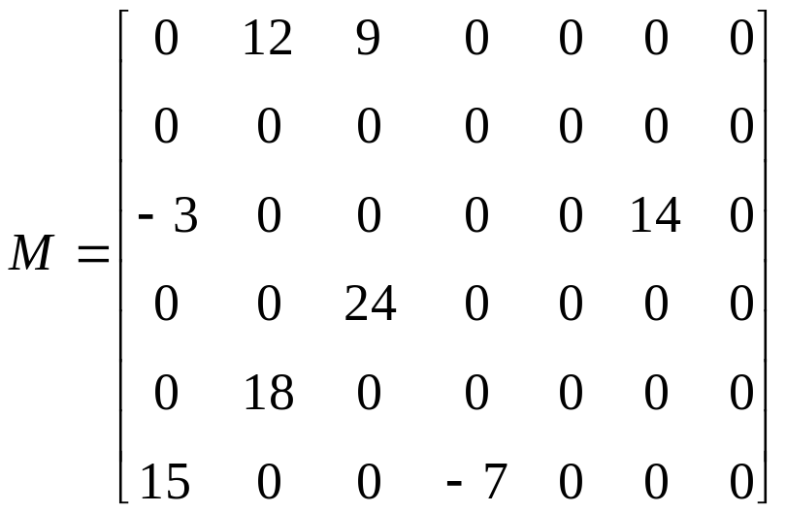
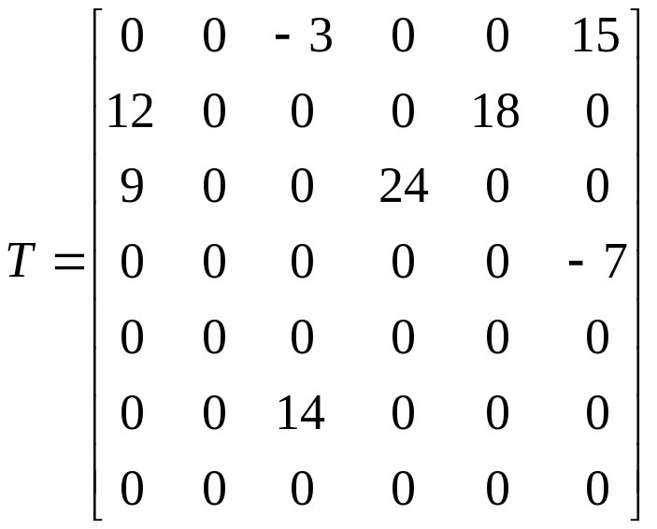
矩阵的转置
如何实现？
如果矩阵未采用压缩存储方式，采用二维数组作为存储结构：
那么，转置算法为：行，列元素相交换。
for (col=1; col<=列数; ++col)
for (row=1; row<=行数; ++row)
T[col][row] = M[row][col];
时间复杂度为：Ο(行数*列数)

Slide 4
矩阵的转置
若矩阵采用压缩存储-----三元组顺序表作为存储结构，如何实现矩阵的转置？？
#define MAXSIZE 12500
typedef struct {
int i, j; //该非零元的行标和列标
ElemType e; // 该非零元的值
} Triple; // 三元组类型
typedef struct {
Triple data[MAXSIZE + 1]; // data[0]未用
int mu, nu, tu; // 矩阵的行数、列数及非零元个数
} TSMatrix; // 稀疏矩阵类型

Slide 5
矩阵的转置
i | j | e
1 | 2 | 12
1 | 3 | 9
3 | 1 | -3
3 | 6 | 14
4 | 3 | 24
5 | 2 | 18
6 | 1 | 15
6 | 4 | -7
M.data[0]
M.data[1]
M.data[2]
M.data[3]
struct TSMatrix M;
M.data[4]
M.data[5]
M.mu=6;
M.nu=7;
M.tu=8;
M.data[6]
M.data[7]
M.data[8]

Slide 6
矩阵的转置
i | j | e
1 | 2 | 12
1 | 3 | 9
3 | 1 | -3
3 | 6 | 14
4 | 3 | 24
5 | 2 | 18
6 | 1 | 15
6 | 4 | -7
i | j | e
2 | 1 | 12
3 | 1 | 9
1 | 3 | -3
6 | 3 | 14
3 | 4 | 24
2 | 5 | 18
1 | 6 | 15
4 | 6 | -7
M.data[0]
T.data[0]
M.data[1]
T.data[1]
M.data[2]
i和j相交换实现转置，这样实现是否正确？
T.data[2]
M.data[3]
T.data[3]
M.data[4]
T.data[4]
M.data[5]
T.data[5]
M.data[6]
T.data[6]
M.data[7]
T.data[7]
M.data[8]
T.data[8]

Slide 7
矩阵的转置
为了便于实现矩阵的各类算法，通常采用三元组顺序表对矩阵进行存储时，都将元素按照i值（行值）排列为非递减序列。
因此，矩阵的转置（假设矩阵M转置为矩阵T）：
1、将矩阵M的行值赋给矩阵T的列值，M的列值赋给T的行值；
2、将M的每个元素三元组中的i值给T的每个元素三元组中的j值；M的每个元素三元组中的j值给T的每个元素三元组中的i值。
3、应让T的三元组元素按照i值（行值）重新排序。
通常有两种方法：
1、压缩转置算法：
核心思想：按照T.data中三元组的次序依次在M.data中找到相应的三元组进行转置。
2、压缩快速转置算法：
核心思想：按照M.data中三元组的次序进行转置，并将转置后的三元组置入T中恰当的位置上。

Slide 8
压缩转置算法
1、压缩转置算法：
按照从1到M.nu，反复查看M矩阵的三元组表中j值，按照递增的顺序重置入T中。
核心思想：按照T.data中三元组的次序依次在M.data中找到相应的三元组进行转置。
col=2
M.data[p].j==col;
col=1
M.mu=6;M.nu=7;M.tu=8
T.mu=7;
T.nu=6;
T.tu=8;
i | j | e
1 | 2 | 12
1 | 3 | 9
3 | 1 | -3
3 | 6 | 14
4 | 3 | 24
5 | 2 | 18
6 | 1 | 15
6 | 4 | -7
i | j | e
M.data[0]
p=1
T.data[0]
M.data[1]
p=2
q=1
1
3
-3
T.data[1]
M.data[2]
p=3
q=2
1
6
15
T.data[2]
M.data[3]
p=4
q=3
2
1
12
T.data[3]
M.data[4]
p=5
2
5
18
T.data[4]
M.data[5]
p=6
3
1
9
T.data[5]
M.data[6]
p=7
3
4
24
T.data[6]
M.data[7]
p=8
4
6
-7
T.data[7]
M.data[8]
6
3
14
T.data[8]

Slide 9
压缩转置算法
算
法
描
述：
Status TransPoseSMatrix(TSMatrix M, TSMatrix &T)
{ //用三元组表存放稀疏矩阵M，求M的转置矩阵T
T.mu=M.nu; T.nu=M.mu; T.tu=M.tu;
//nu是列数,mu是行数,tu是非零元素个数
if (T.tu) {
q=1; //q是转置矩阵T的结点编号
for(col=1; col<=M.nu; col++) //对每个列值均扫描一次
{ for(p=1; p<=M.tu; p++) //p是M三元表中结点编号
{ if (M.data[p].j==col)
{ T.data[q].i=M.data[p].j; T.data[q].j=M.data[p].i;
T.data[q].e=M.data[p].e; q++;
}
}
}
} return OK;
} //TranposeSMatrix

Slide 10
压缩转置算法
压缩转置算法时间复杂度：
O(nu*tu)
-------即与M的列数及非零元的个数的乘积成正比。
当非零元数量tu和mu*nu同数量级时，算法的时间复杂度就为
O(mu*nu*nu)
可见，比不压缩存储的矩阵转置的时间复杂度O(mu*nu)还要高。虽然，节省了存储空间，但时间复杂度提高了。
压缩转置算法仅适于非零元很少（tu<<mu*nu）的情况下。

Slide 11
压缩快速转置算法
2、压缩快速转置算法：
核心思想：按照M.data中三元组的次序进行转置，并将转置后的三元组置入T中恰当的位置上。
如果不用多次扫描M三元组表，而是在一次扫描中就将每个元素置入T中该元素所应该在的位置上，就可以大大提高时间复杂度了。
i | j | e
1 | 2 | 12
1 | 3 | 9
3 | 1 | -3
3 | 6 | 14
4 | 3 | 24
5 | 2 | 18
6 | 1 | 15
6 | 4 | -7
M
i | j | e
T
关键问题在于如何确定每个元素在T中的位置。
p=1
1
3
-3
p=2
p=3
2
1
12
3
1
9

Slide 12
压缩快速转置算法
为了确定这些位置，在转置前，应先求得M的每一列中非零元的个数，进而求得每一列的第一个非零元在T中应在的位置。
num[col]:表示矩阵M中第col列中非零元的个数。
需要附设两个数组：
cpot[col]:指示M中第col列的第一个非零元在T.data[ ]中的恰当位置。
显然两者的关系为：
cpot[1]＝1
cpot[col] ＝ cpot[col-1] + num[col-1]

Slide 13
压缩快速转置算法
i | j | e
1 | 2 | 12
1 | 3 | 9
3 | 1 | -3
3 | 6 | 14
4 | 3 | 24
5 | 2 | 18
6 | 1 | 15
6 | 4 | -7
for(col=1;col<=M.nu;++col)
num[col]=0;
for(t=1;t<=M.tu;++t)
++num[M.data[t].j];
cpot[1]＝1;
for(col=2;col<=M.nu;++col)
cpot[col] ＝ cpot[col-1] + num[col-1]
col | 1 | 2 | 3 | 4 | 5 | 6 | 7
num[col]
cpot[col]
2
2
2
0
1
1
1
1
0
0
0
0
0
1
0
1
3
5
7
8
8
9

Slide 14
压缩快速转置算法
col | 1 | 2 | 3 | 4 | 5 | 6 | 7
num[col] | 2 | 2 | 2 | 1 | 0 | 1 | 0
cpot[col]
for(p=1;p<=M.tu;++p){
col=M.data[p].j; q=cpot[col];
M的p位置数据拷贝到T的q位置上； ++cpot[col]; }
1
2
4
6
8
9
3
5
7
8
9
M
i | j | e
1 | 2 | 12
1 | 3 | 9
3 | 1 | -3
3 | 6 | 14
4 | 3 | 24
5 | 2 | 18
6 | 1 | 15
6 | 4 | -7
T
i | j | e
col=2
q=3
0
1
2
3
4
5
6
7
8
p=1
col=3
q=5
1
3
-3
p=2
col=1
q=1
p=3
col=6
q=8
2
1
12
p=4
col=3
q=6
p=5
3
1
9
3
4
24
6
3
14

Slide 15
压缩快速转置算法
Status FastTransposeSMatrix(TSMatrix M, TSMatrix &T){
T.mu = M.nu; T.nu = M.mu; T.tu = M.tu;
if (T.tu) {
for (col=1; col<=M.nu; ++col) num[col] = 0;
for (t=1; t<=M.tu; ++t) ++num[M.data[t].j];
cpot[1] = 1; // 求M中每列非零元素个数
for (col=2; col<=M.nu; ++col)
cpot[col] = cpot[col-1] + num[col-1];
for (p=1; p<=M.tu; ++p)
{元素放入恰当位置; }} // if
return OK;
} // FastTransposeSMatrix
col =M.data[ p ]. j ;
q =cpot [ col ];
T.data[q].i = M.data[p]. j;
T.data[q].j = M.data[p]. i;
T.data[q].e = M.data[p].e;
+ + cpot[col] ;

Slide 16
压缩快速转置算法
算法的效率分析：
时间上：
算法中主要的基本操作为：
for(col = 1; col <=M.nu; col++) 循环次数＝nu;
for( i = 1; i <=M.tu; i ++) 循环次数＝tu;
for(col = 2; col <=M.nu; col++) 循环次数＝nu;
for( p=1; p <=M.tu ; p ++ ) 循环次数＝tu;
该算法的时间复杂度＝(2*nu)+(2*tu)=O(nu+tu）
最坏的情况：tu=nu*mu，时间复杂度为O(nu*mu)

Slide 17
压缩快速转置算法
算法的效率分析：
空间上：
算法中增加了两个辅助数组num[]和cpot[],长度为矩阵的列数nu。

Slide 18
小结
掌握以三元组表表示稀疏矩阵时进行矩阵转置的压缩转置算法。
掌握改进的压缩快速转置算法。
理解传统转置算法、压缩转置算法、压缩快速转置算法各自的优缺点以及适用的情况。

